Slide 1
第一次上机

Slide 2
目标及要求
1．熟悉机房的开发环境。
2．本次上机作业在课堂时间内完成，并在课堂派中提交。
3．每个类或者接口都单独在一个java文件中。
NCEPU

Slide 3
目标及要求
1．设计一个栈类MyStack（元素为整数），包括pop、push、isEmpty、isFull、size等方法。构建栈对象时，如果不传递参数则栈的大小默认为10，否则按照参数的要求创建栈的大小。
在测试类中构建不同大小的栈对象，并测试各成员函数的使用。
NCEPU

Slide 4
目标及要求
2．实现如图所示的类层次关系，并定义一个测试类，其中包括主方法，功能:1）创建一个Draw类型的长度为4的数组，然后创建2个三角形对象和2个圆形对象，2）将数组的元素依次加入ArrayList中，并迭代显示(通过重写toString方法的方式)。
NCEPU

Slide 5
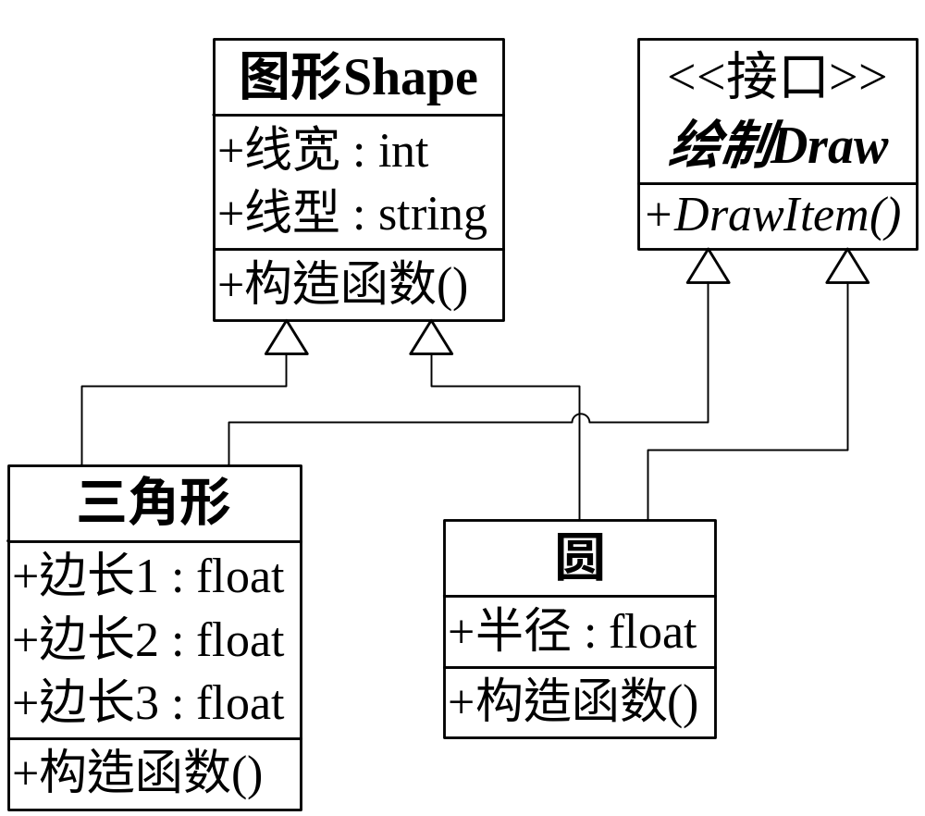
目标及要求
NCEPU

Slide 6
目标及要求
3．在第2题的基础上，通过实现Comparable接口，对图形数组按周长排序。
NCEPU

